Slide 1
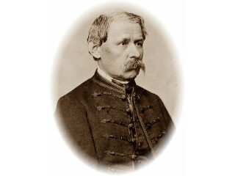
Arany János Vojtina ars poeticája

Slide 2
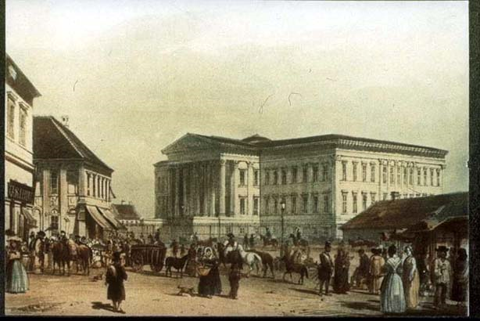
Egy híres újságíró-humorista, Bernát Gáspár inasának alakjába képzeltem bele magam voltam.
A Magyar Tudományos Akadémia tízévi szünet után megtartotta nagygyűlését, 1858. december 15-én előbb levelező, majd még aznap rendes tagjává választottak. Székemet 1859. október 31-én Zrínyi és Tasso című értekezésemmel foglaltam el. Ekkoriban sokat betegeskedtem, gyomorbántalmak kínoztak.

Slide 3
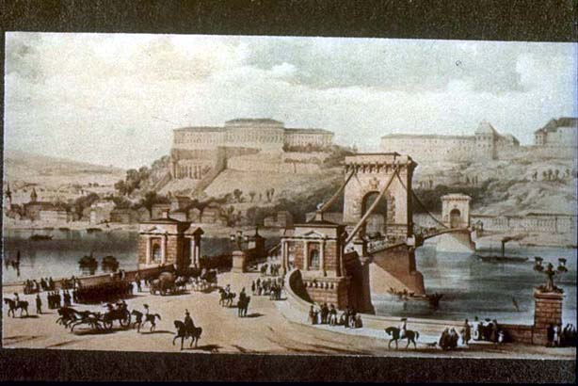
A következő művemet két nagyobb részre szeretném tagolni.
Arra gondoltam, hogy az első része szólhatna általában a költészetről, a második pedig magamról.
Sok igazságot és bölcs tanácsot fogalmaztam meg, amelyek közül néhányat bele szeretnék szőni a versbe.

Slide 4
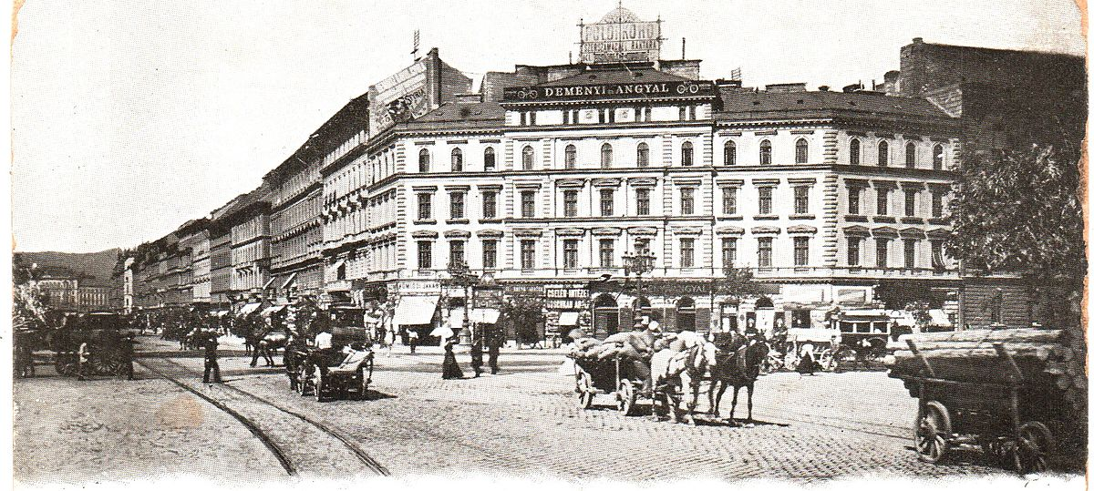
Egy kis finom gúnnyal tiltakoznék a hasonló rossz költők ellen, akik elárasztják a sajtót.
Máskor is szívesen helyezkedtem groteszk szerepekbe, pl. Bolond Istók címmel írtam meg verses memoárjaimat.
A szerepjáték csak a címre terjed ki, a szövegben már én magam is beszélek, ráismerhet más is saját életutamra, eszméimre.
Az ötletemet a főváros képe adta: „messziről vagy alkonyatban szép, közel hajolva koszos és bűzös”.

Slide 5
